Slide 1
팀 번호 : M02
팀 명 : 손안대고 코딩풀기

Slide 2
목차
01
주제 선정 및 내용
02
시연
03
참고자료
04
팀원 역할

Slide 3
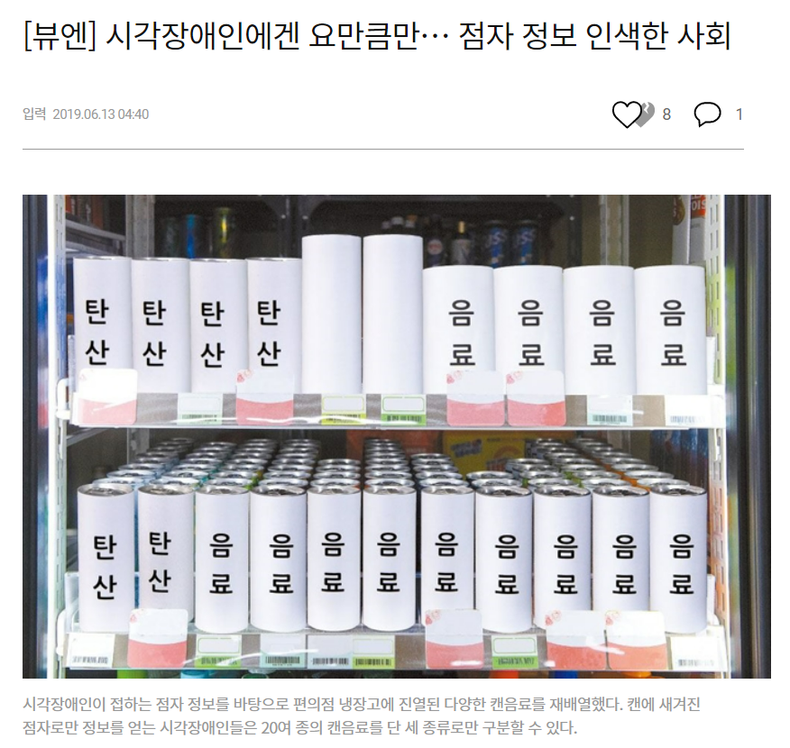
01. 주제 선정 및 내용
시각장애인을 위한 편의점 메뉴 판별 프로그램
대부분의 편의점 식품들은 점자를 제공하지 않거나 “탄산”, “음료” 같이 정확한 제품의 이름을 적지 않습니다.
이러한 이유로 시각장애인은 편의점을 제대로 이용
할 수 없습니다.
저희는 이 문제를 OCR과 CNN을 사용하여 해결하려고 하였습니다. 크롤링으로 식품들의 사진을 저장하고 분류하여 학습시켜 어떤 식품인지 판단하고, 시각장애인의 기기가 식품을 인식한 뒤, 정보를 음성으로 시각장애인에게 제공하게 했습니다.
출처: https://www.epeople.go.kr/api/thk/conversational/selectConversationalDetail.npaid?ideaRegNo=1AC-1911-1000023

Slide 4
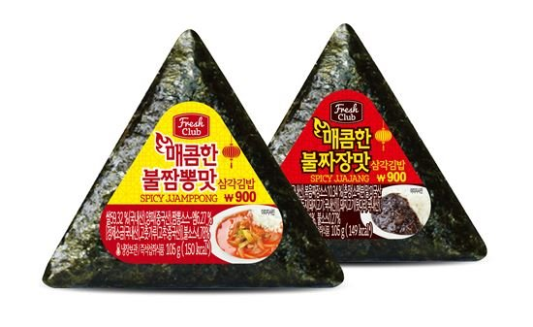
01. 주제 선정 및 내용
시각장애인을 위한 편의점 메뉴 판별 프로그램
모든 편의점 음식을 학습시키고 싶었지만, 양이 너무 많고 시간의 문제로
편의점의 대표음식 중 하나인 삼각김밥을 첫번째 음식으로 삼아 개발했습니다.

Slide 5
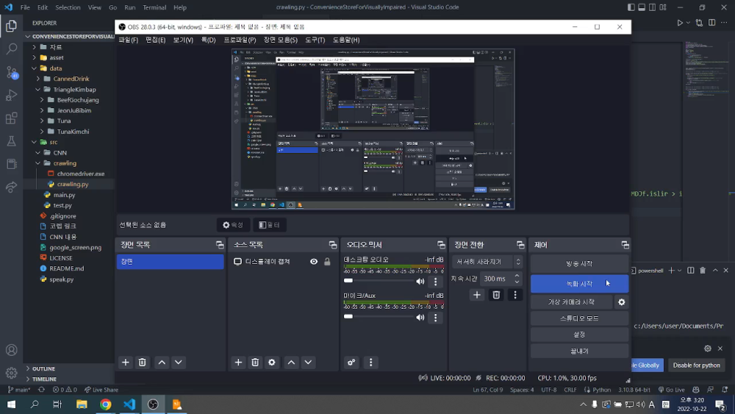
02. 시연 (첫번째 과정)
Python의 셀레니움을 사용해 이미지를 크롤링합니다.

Slide 6
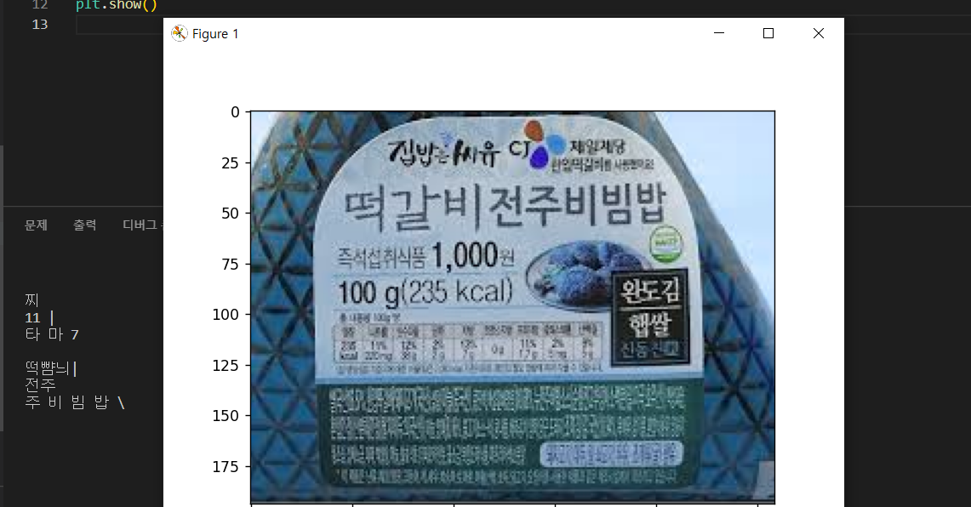
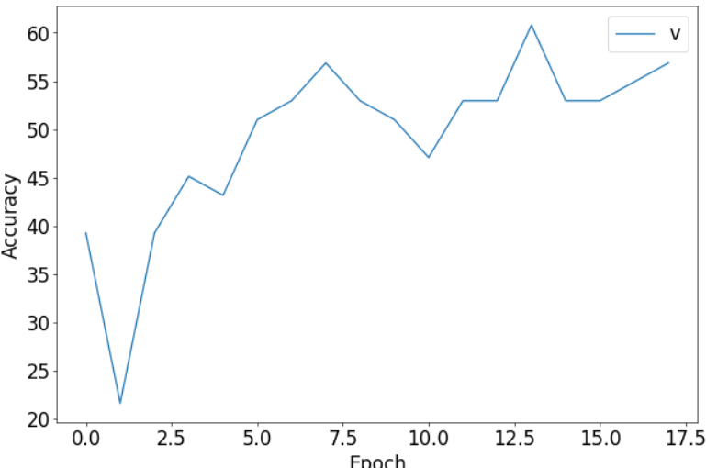
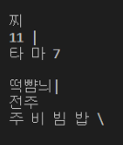
02. 시연 (두번째 과정)
처음에는 OCR(텍스트 인식)으로 진행했으나, 다음과 같이 정확도가 떨어져 CNN 기반의 ResNet 모델을 사용하였습니다.
OCR을 이용한 인식 (Python 언어와Tesseract OCR 라이브러리 사용)
CNN을 이용한 ResNet 모델 (Python 언어와 Colab으로 학습)

Slide 7
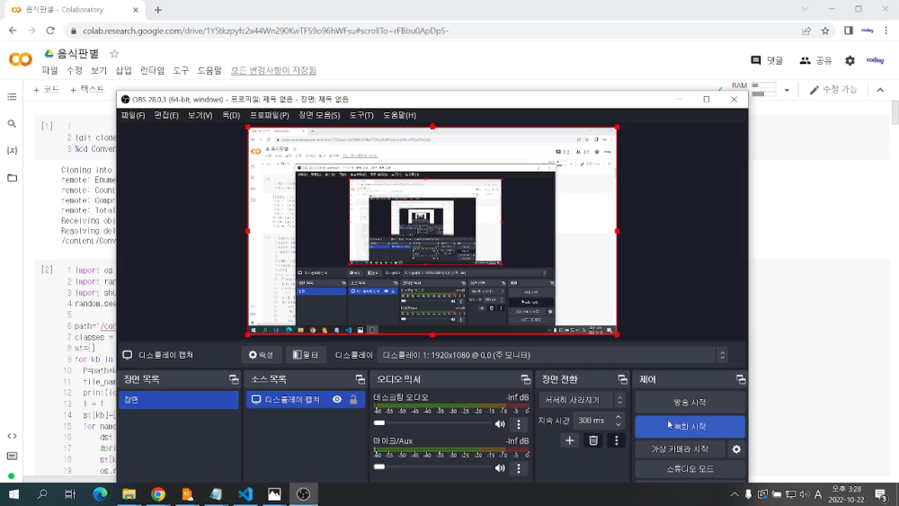
02. 시연 영상

Slide 8
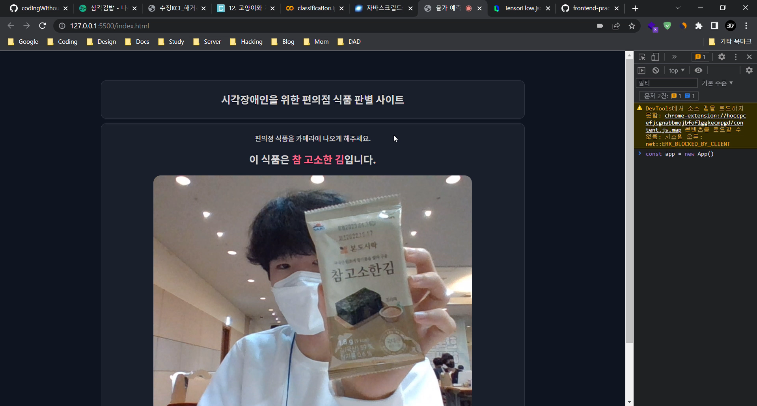
02. 시연 (발전 가능성)
시각장애인의 핸드폰이나 스마트 워치의 카메라로 제품을 인식합니다.
이 사이트는 Javascript로 만든 예시 사이트입니다. 모바일으로 반응형을 지원합니다.

Slide 9
03. 참고자료
사이트: html, css, javascript
크롤링: python, 셀레니움
Ocr : python, tesseract, cv2, matplotlib
CNN: python, pytorch, numpy, matplotlib
CNN 내용 출처: https://wikidocs.net/62306
시각장애인들의 편의점 이용 불편 기사 https://www.epeople.go.kr/api/thk/conversational/selectConversationalDetail.npaid?ideaRegNo=1AC-1911-1000023
실제 시각장애인 편의점 이용하는법 https://www.youtube.com/watch?v=fq5xQaWaMO0
이미지 관련 https://data-make.tistory.com/171
모든 코드는 https://github.com/codingWithoutHand 에 있습니다.

Slide 10
04. 팀원 역할
고원규: CNN 이미지 학습
김승수: OCR를 이용한 이미지 글자인식
박시혁: 크롤링 소스코드, 크롤링한 사진 분류 및 보정, 사이트 의 프론트엔드 개발
모두: PPT 작성

